Slide 1
A kereszténység a középkorban
A gondolkodó, a vezető, a szónok, a polihisztor, a politikus és a tudós

Slide 2
Szent Ágoston – a gondolkodó

Slide 3
Ne sírj
A halál nem jelent semmit. Csupán átmentem a másik oldalra. Az maradtam, aki vagyok És te is önmagad vagy. Akik egymásnak voltunk, Azok vagyunk mindörökre. Úgy szólíts, azon a néven, Ahogy mindig hívtál. Beszélj velem, ahogy mindig szoktál, Ne keress új szavakat. Ne fordulj felém ünnepélyes, szomorú arccal, Folytasd kacagásod, nevessünk együtt Mint mindig tettük. Gondolj rám, kérj, mosolyogj rám, szólíts. Hangozzék a nevem házunkban, ahogy mindig is Hallható volt, ne árnyékolja be távolságtartó pátosz.
Az élet ma is olyan, mint volt, ma sem más.
A fonalat nem vágta el semmi, Miért lennék a gondolataidon kívül… Csak mert a szemed nem lát… Nem vagyok messze, ne gondold. Az út másik oldalán vagyok, lásd, jól van minden. Meg fogod találni a lelkemet és benne Egész letisztult szép gyöngéd szeretetemet. Kérlek, légy szíves… ha lehet, töröld le könnyeidet, És ne sírj azért, mert annyira szeretsz engem.

Slide 4
Szent Benedek – a vezető és alapító

Slide 5
Monte Cassino

Slide 6
Nagy Szent Gergely a szónok

Slide 7
A gregorián
https://www.youtube.com/watch?v=Dlr90NLDp-0

Slide 8
Suger apát – a polihisztor tanácsadó

Slide 9
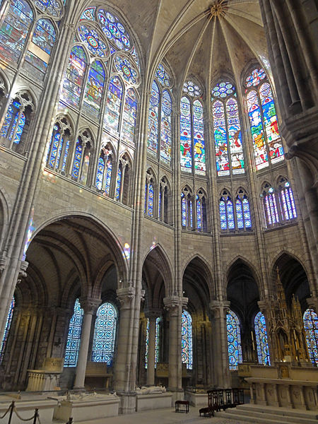
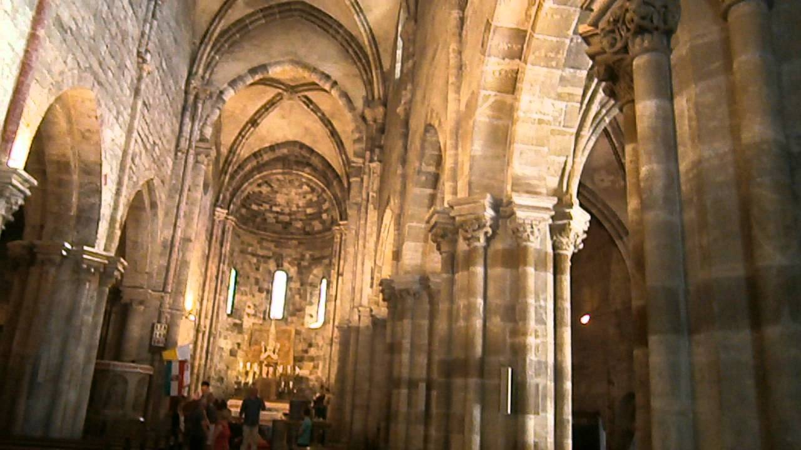
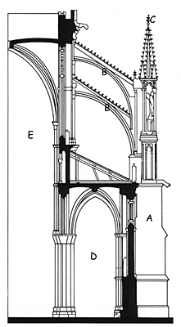
A Saint Denis -székesegyház

Slide 10
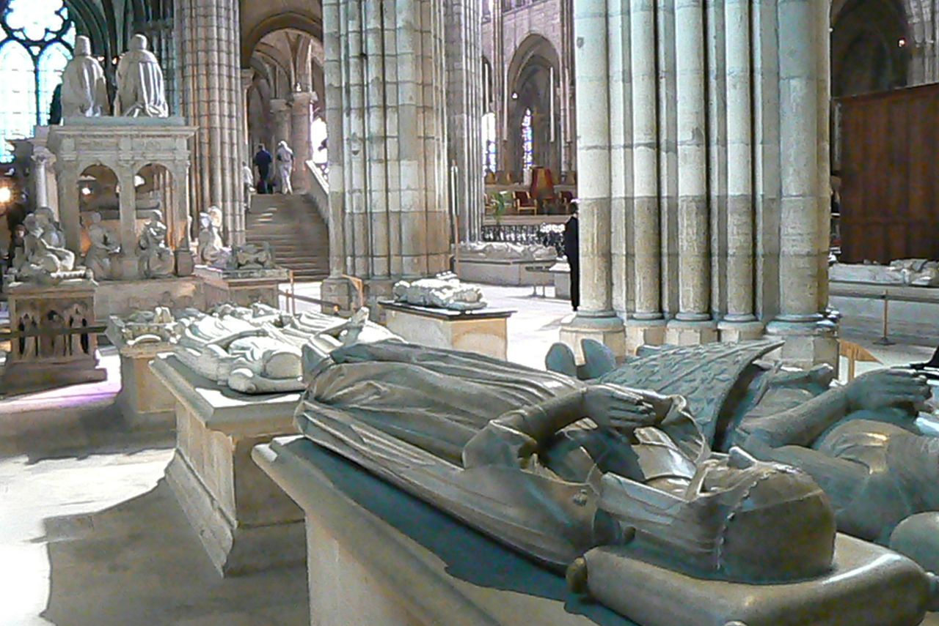
Saint Denis

Slide 11
VII. Gergely, a politikus

Slide 12
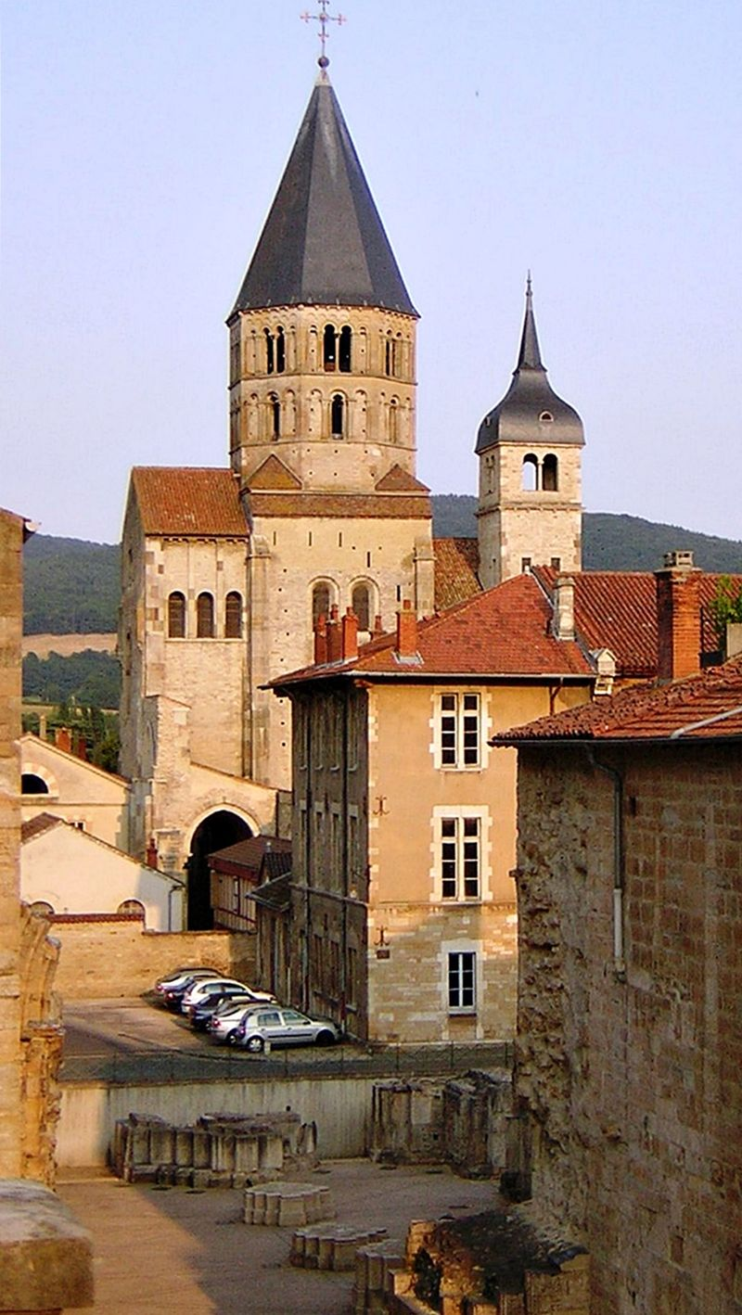
Cluny

Slide 13
Aquinói Szent Tamás – a tudós és lelkigondozó

Slide 14
Istenérvek
1. Változás
2. Létesítő ok
3. Esetlegesség
4. Léttökéletességi fokozatok
5. Célirányosság

Slide 15
Mit javasol Aquinói Szent Tamás a rosszkedv ellen? Az öt tanács…
1. Az első javaslata, hogy ajándékozzuk meg magunkat valami jóval, valami olyannal, amit szeretünk. Mintha a híres teológus előre látta volna napjaink bölcsességét a csokoládé antidepresszáns hatásáról.

Slide 16
2. A második javallat: sírj.
„Ami fájdalmas, az még jobban fáj, ha bezárjuk magunkba, mert a lélek még inkább átadja magát neki. Míg ha engedjük kiszökni, a lélek törekvése szétszóródik, mint a külső dolgokon szokása, így a belső szomorúság csökken” (ST q. 38 a.2.). Szent Tamás

Slide 17
3. Harmadik tanács: oszd meg a bánatodat egy baráttal.

Slide 18
4. A negyedik gyógymód az igazság szemlélése.
A fulgor veritatis, ahogy Szent Ágoston írja, az igazság nagyszerűségének szemlélése a természetben vagy egy műalkotásban, zenében hathatós balzsam lehet a szomorúság ellen.
„Annyira vigasztaló számomra, hogy szép dolgokról beszélhetek olyanoknak, akiket érdekel…” (egy híres irodalomkritikus)

Slide 19
5. Az ötödik javallat is olyan, amire nem számít az ember egy középkori gondolkodótól.
a fürdő és az alvás kiváló gyógymód a rosszkedv ellen.
Valójában kifejezetten keresztény hozzáállás az, hogy egy lelki baj ellen időnként testi gyógymódhoz kell folyamodni. Mióta Isten emberré lett, és magára öltötte az emberi testet, az anyag és szellem közötti szakadás begyógyult világunkban.
„Senki sem furcsállja, ha valaki lelki bajával elmegy egy orvoshoz, aki a testét gyógyítja – írja. – A test és a lélek oly szorosan van összekötve, hogy együtt egyetlen embert alkotnak, ezért az egyiknek a betegsége mindkettő betegségét is jelentheti.”
Morus Szent Tamás

Slide 20
A képek forrása
https://www.google.hu/url?sa=i&rct=j&q=&esrc=s&source=images&cd=&ved=2ahUKEwjigImisq_aAhWJsaQKHaouCo0QjRx6BAgAEAU&url=https%3A%2F%2Fwww.antikvarium.hu%2Fkonyv%2Faquinoi-szent-tamas-a-teologia-foglalata-ii-1-440856&psig=AOvVaw0xyqYeSYm74fTVt4vicByS&ust=1523438891674717
https://www.google.hu/search?biw=1280&bih=867&tbm=isch&sa=1&ei=q4PMWpmADujjsAfAh5Mg&q=Szent+Benedek&oq=Szent+Benedek&gs_l=psy-ab.3..0l10.24516.26774.0.27418.13.9.0.4.4.0.96.642.9.9.0....0...1c.1.64.psy-ab..0.13.680...0i67k1.0.s-qCQWH6BzY#imgrc=aOjSEvh69_e0dM:
https://hu.wikipedia.org/wiki/Clunyi_ap%C3%A1ts%C3%A1g
https://mult-kor.hu/cikk.php?id=9883
https://zh.wikipedia.org/wiki/File:Saint-Denis_(93),_basilique_Saint-Denis,_abside_3.jpg
https://hu.wikipedia.org/wiki/Suger_ap%C3%A1t
http://mek.oszk.hu/01900/01992/html/index1207.html
https://hu.wikipedia.org/wiki/Nursiai_Szent_Benedek
https://hu.wikipedia.org/wiki/Hipp%C3%B3i_Szent_%C3%81goston
https://hu.wikipedia.org/wiki/Monte_Cassino#/media/File:Monte_Cassino_Opactwo_1.JPG
https://www.google.hu/url?sa=i&rct=j&q=&esrc=s&source=images&cd=&ved=2ahUKEwiatP3_2bHaAhWNalAKHd6xD9gQjRx6BAgAEAU&url=https%3A%2F%2Fwww.youtube.com%2Fwatch%3Fv%3DcLtkS8i1Zug&psig=AOvVaw2ZhM8rnfn41bIlykKhUlr1&ust=1523518190618494

